Slide 1
高鐵時刻表

Slide 2
找尋參考範例

Slide 3
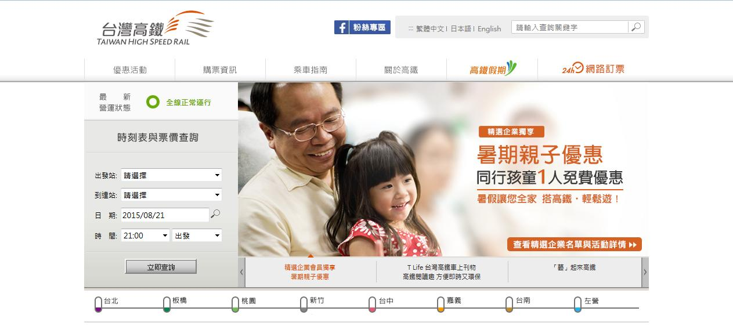
台灣高鐵（www.thsrc.com.tw）

Slide 4
查詢結果做為製表的參考範本

Slide 5
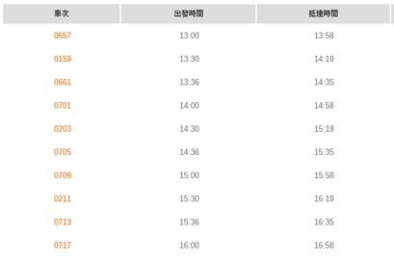
參考範例

Slide 6
插入表格

Slide 7
開啟新的Google文件

Slide 8
插入表格3*6表格

Slide 10
輸入資料

Slide 11
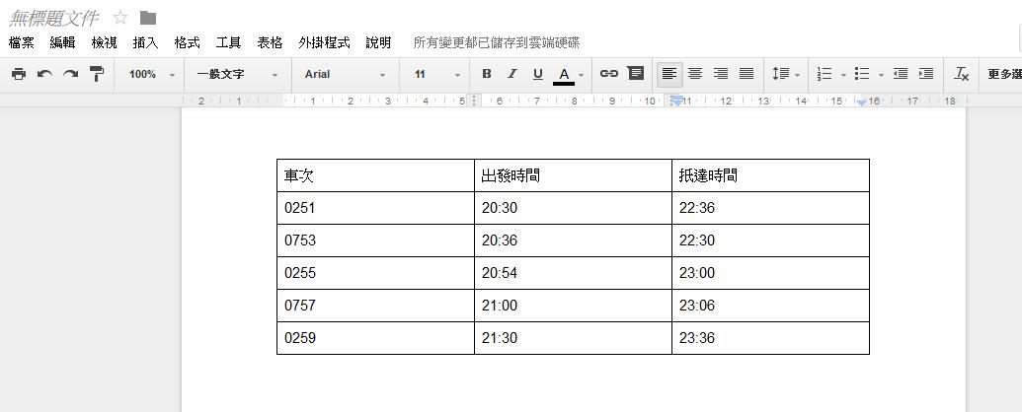
輸入資料
先輸入標題，再一筆一筆輸入車次資訊才不會亂掉。

Slide 12
調整文字設定

Slide 13
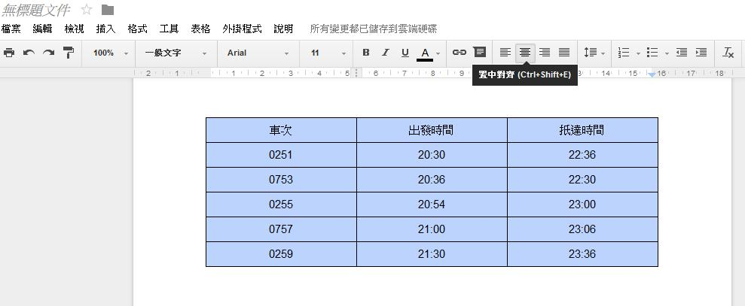
調整文字對齊方式
按著滑鼠左鍵拖拉，將表格全部選取

Slide 14
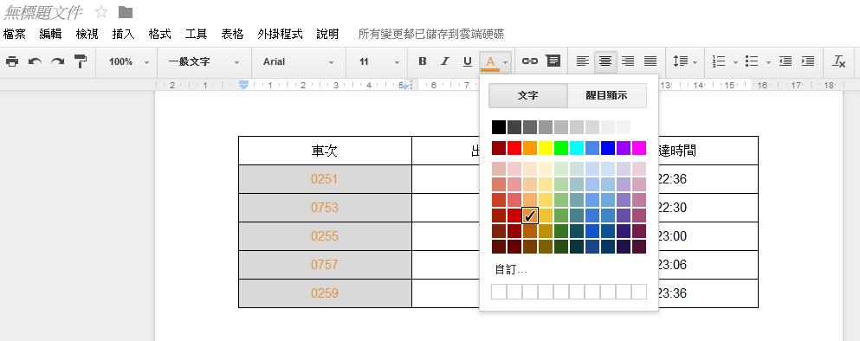
調整文字顏色

Slide 15
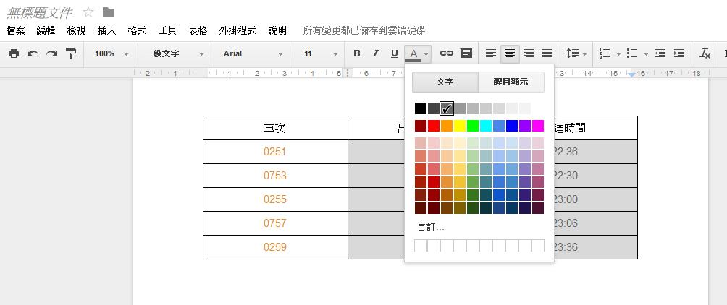
調整文字顏色

Slide 16
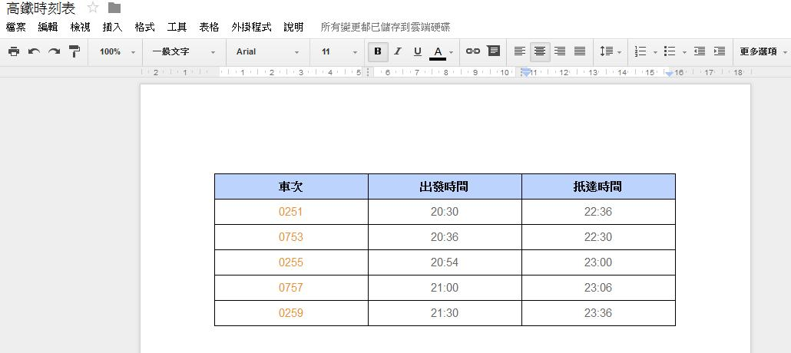
調整文字效果─粗體

Slide 17
調整表格樣式

Slide 18
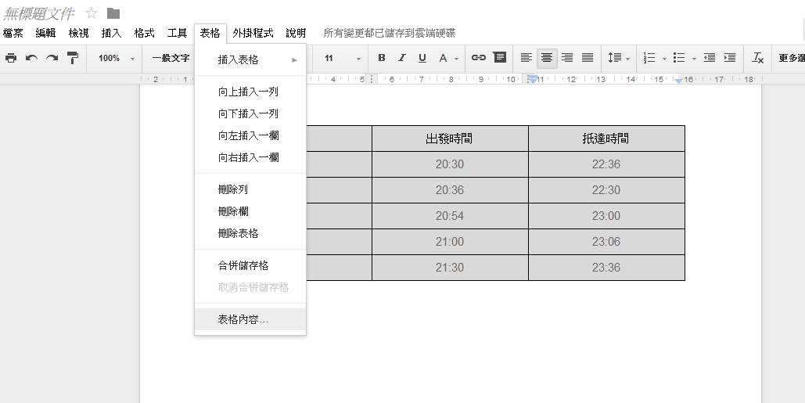
點選「表格內容」

Slide 19
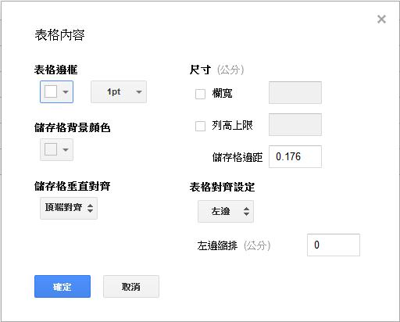
修改表格邊框顏色

Slide 20
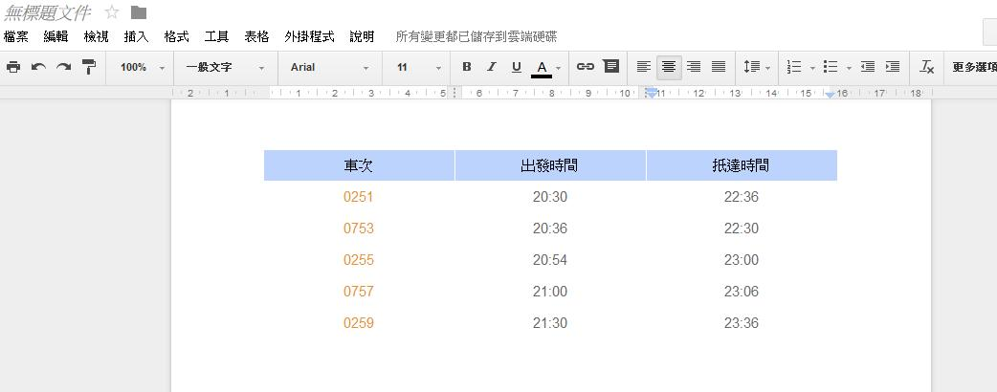
選取第一列

Slide 21
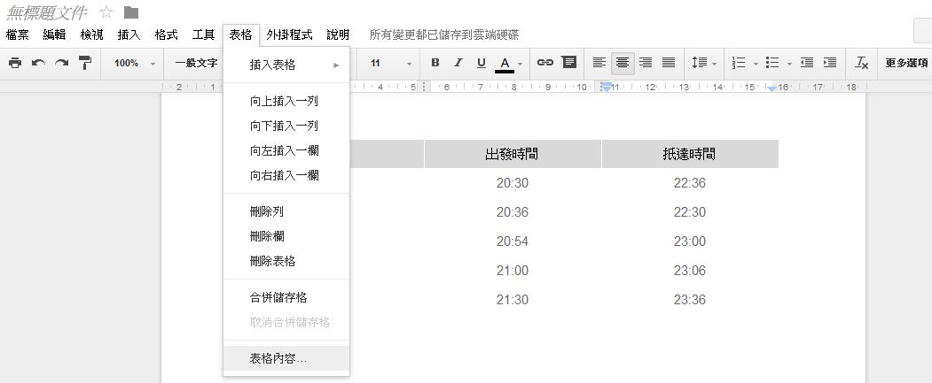
點選「表格內容」

Slide 22
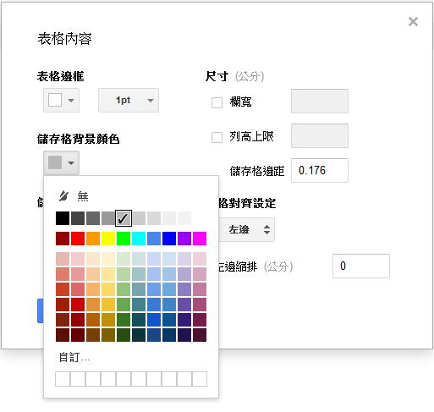
修改儲存格背景顏色

Slide 23
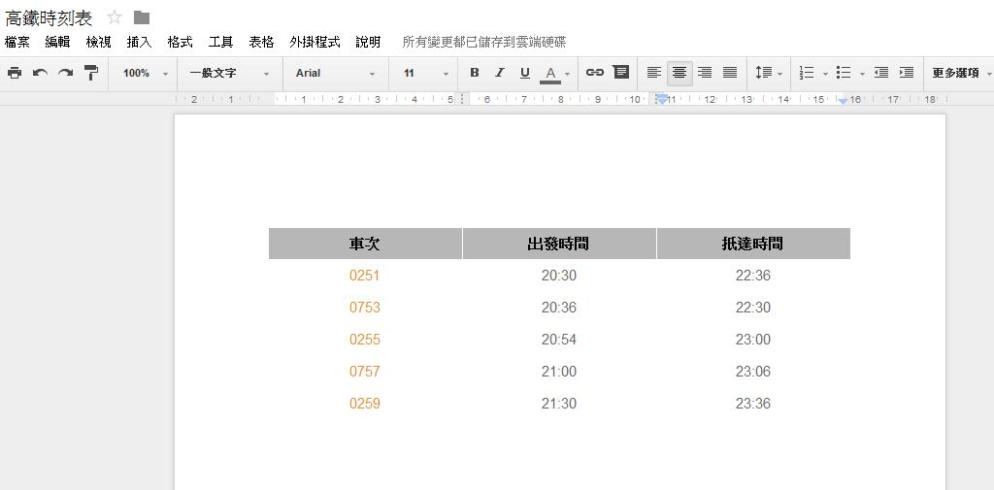
完成表格製作

